Slide 1
Financement de la crise énergétique
CEM - Club des Entreprises du Muretains
27/06/2023

Slide 2
Sommaire
Agenda
1
Contexte
2
Impacts
3
Solutions autour de l’énergie
4
Autres solutions

Slide 3
Sommaire
Agenda
1
Contexte
2
Impacts
3
Solutions autour de l’énergie
4
Autres solutions

Slide 4
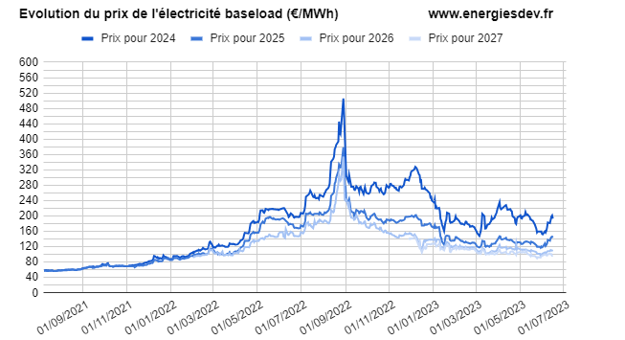
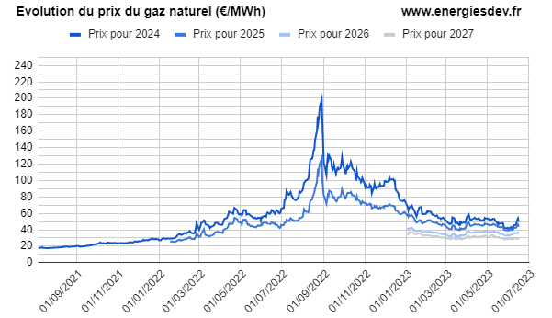
CONTEXTE
Evolution du prix de l’énergie en France
*Implementation report optionnel

Slide 5
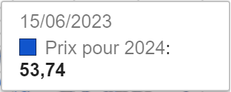
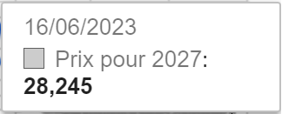
CONTEXTE
Evolution du prix de l’énergie en France
÷ 3,5
ELECTRICITE
GAZ
*Implementation report optionnel

Slide 7
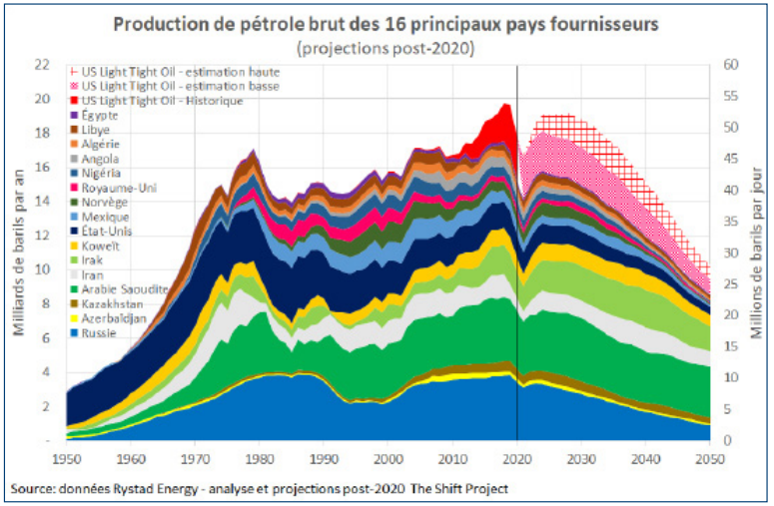
÷ 2
30 ans

Slide 8
Sommaire
Agenda
1
Contexte
2
Impacts
3
Solutions autour de l’énergie
4
Autres solutions

Slide 9
IMPACTS
Une clarification opérationnelle et contractuelle
BUDGET ENERGIE IMPACTE
Les évolutions fortes à la hausse et à la baisse limitent la prévisibilité
DOSSIERS SUBVENTIONS/BOUCLIERS
Temps de gestion administratif
PRIX FIXE
Hausse des tarifs, si ça n’est pas vous qui prenez le risque, c’est le fournisseur
BAISSE DU RESULTAT
Impact financier sur les comptes de résultats des entreprises

Slide 11
Sommaire
Agenda
1
Contexte
2
Impacts
3
Solutions autour de l’énergie
4
Autres solutions

Slide 12
SOLUTIONS AUTOUR DE L’ENERGIE
La stratégie d’optimisation passe par 3 piliers :
MOINS CONSOMMER
et MIEUX
Ajuster votre profil de consommation et engager les « petits gestes »
PROCUREMENT
Identifier les meilleurs distributeurs pour votre profil
PRODUIRE et AUTOCONSOMMER
Définir les investissements relativement à une situation de consommation et économique optimisées

Slide 13
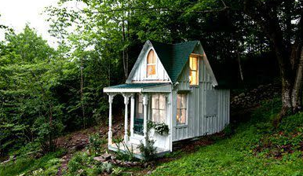

Slide 14
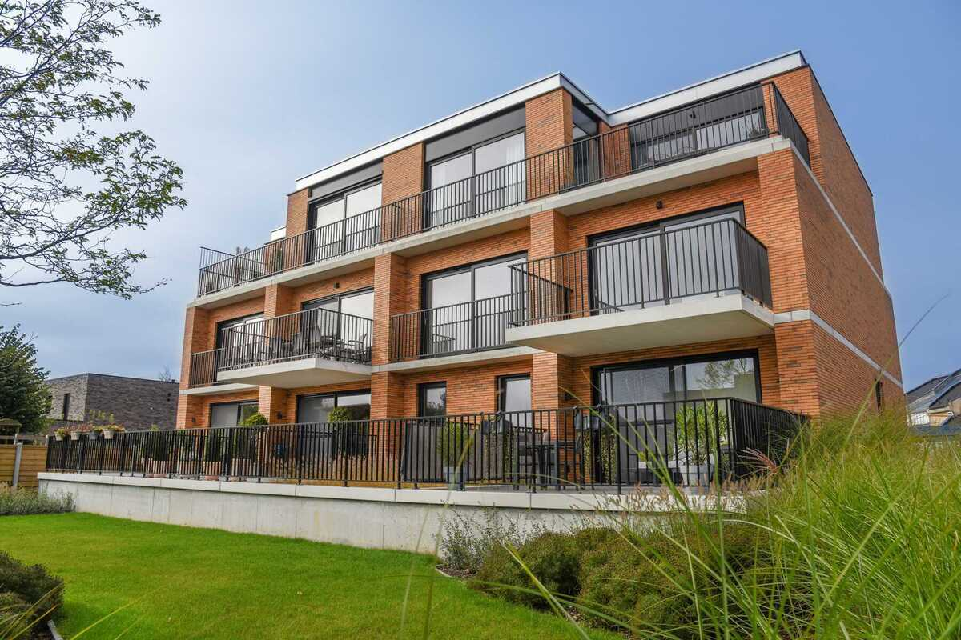

Slide 15
Sommaire
Agenda
1
Contexte
2
Impacts
3
Solutions autour de l’énergie
4
Autres solutions

Slide 16
AUTRES SOLUTIONS
VOTRE ENTREPRISE
EMPLOYES
Vous êtes responsables, vous êtes mandataire social et vous devez gérer votre société raisonnablement.
Vous avez des projets pour maintenir l’activité de votre entreprise et vous assurer de pouvoir répondre aux attentes de vos clients à l’avenir.
Vous avez des projets d’investissement et vous aimeriez que l’autoconsommation de mange pas la totalité de vos capacités financières.
Vous souhaitez pouvoir investir aussi dans les projets auxquels vous croyez fermement et qui vous tiennent à cœur.
ACTIFS
CREANCIERS
PROJETS

Slide 17
STRATEGIE ACHAT
Allocation des ressources

Slide 18
MERCI !

